Slide 1
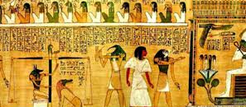
Antico Egitto
Corso di Storia 1
Periplus, Zanichelli

Slide 2
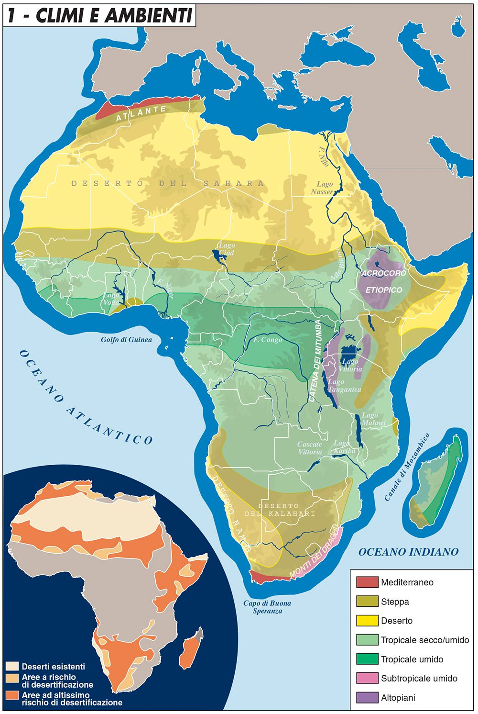
Il Nilo
Depressione del Fayyun (Laghi) zona molto fertile
clima desertico
Rende fertili 900 km di terra per soli 20 km di ampiezza
clima tropicale (SUDAN)
Il Nilo (Azzurro) è il maggior affluente del Nilo e nasce in Etiopia
clima altopiani
Clima equatoriale
Il Nilo (bianco) nasce dal Lago Vittoria in Uganda corre per circa 6500 km.
Notes:
La valle alluvionale del Nilo è delimitata da ripide pareti di roccia calcarea oltre le quali si stende il deserto.
Al di fuori della fascia lungo il fiume, la terra è coltivabile soltanto in alcune grandi oasi del deserto occidentale.

Slide 3
Il Nilo
Valle alluvionale delimitata da pareti di roccia calcarea
DESERTO
Lontano dal fiume, sono coltivabili solo alcune grandi oasi (deserto occidentale)
Notes:
La valle alluvionale del Nilo è delimitata da ripide pareti di roccia calcarea oltre le quali si stende il deserto.
Al di fuori della fascia lungo il fiume, la terra è coltivabile soltanto in alcune grandi oasi del deserto occidentale.

Slide 4
Terra nera, terra rossa
IN ETIOPIA
Scioglimento della neve e piogge torrenziali (altopiani vulcanici)
Terra rossa (deserto)
Terra nera (Egitto)
PIENE DEL NILO (giu-set)
Fuoriuscita dall’alveo del fiume
A novembre acque si ritirano lasciando
Rotazione delle colture
LIMO sui campi
non è necessaria
Piena troppo abbondante
Annata secca
carestia
Notes:
In Mesopotamia inventarono la rotazione delle colture per contrastare l’inaridimento del terreno, in Egitto non è necessario perché provvedeva ogni anno il fiume a fertilizzare la terra. Un terreno lavorato a piante di rapida crescita stagionale (come i cereali) esaurisce nel tempo le proprie capacità nutritive e la sua resa diminuisce. LETAME per millenni fu l’unico concime disponibile e poteva rallentare questo processo, ma non poteva evitarlo; occorreva far riposare il terreno affinché si rigenerasse, lasciandolo in certe annate senza coltivazioni. Nell’età moderna si usano prodotti chimici.
***
Storico Erodoto V secolo a.C. definisce l’Egitto, dono del Nilo, ma sarebbe bastata una piena troppo abbondante o un’annata troppo secca per condannare l’intera produzione agricola dell’Egitto e gettarlo nella carestia.

Slide 5
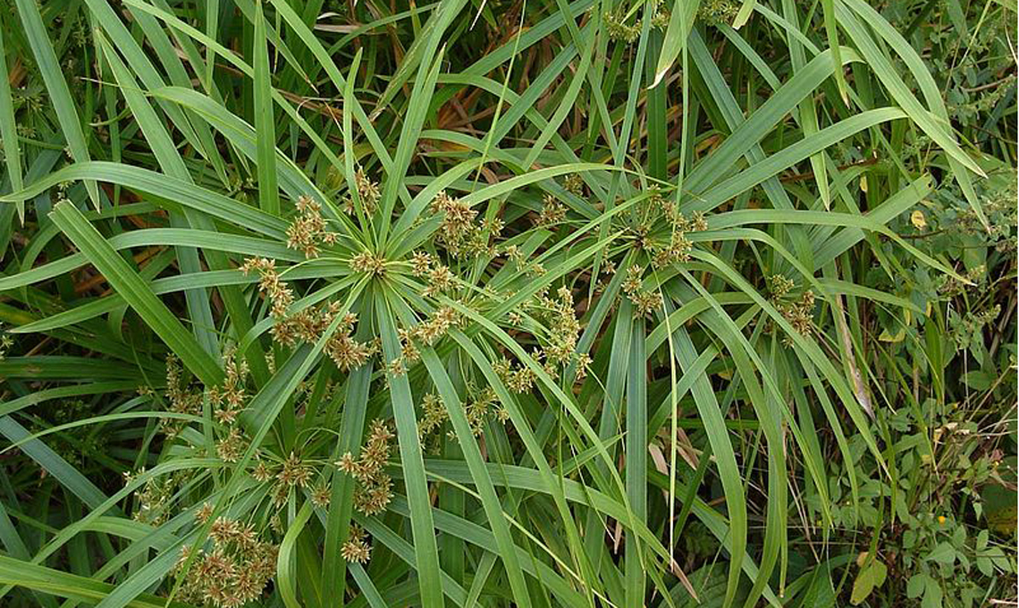
Valle omogenea
Agricoltura
allevamento
estrazione
PAPIRO
Grano, Orzo, Lino
Bovini, suini, asini
Pietre pregiate, oro, rame
Corde, stuoie, imbarcazioni leggere, supporto per la scrittura
Alberi da frutta (fichi, datteri, sicomori)
cavallo
Templi, statue, monumenti funebri, lavorazioni artigianali
Pesca / caccia di palude
Ortaggi (lenticchie, cipolle fagioli)
Notes:
BASE della ALIMENTAZIONE
Pane
Birra
Il cavallo viene importato nel XVII secolo da invasori mediorientali.

Slide 6
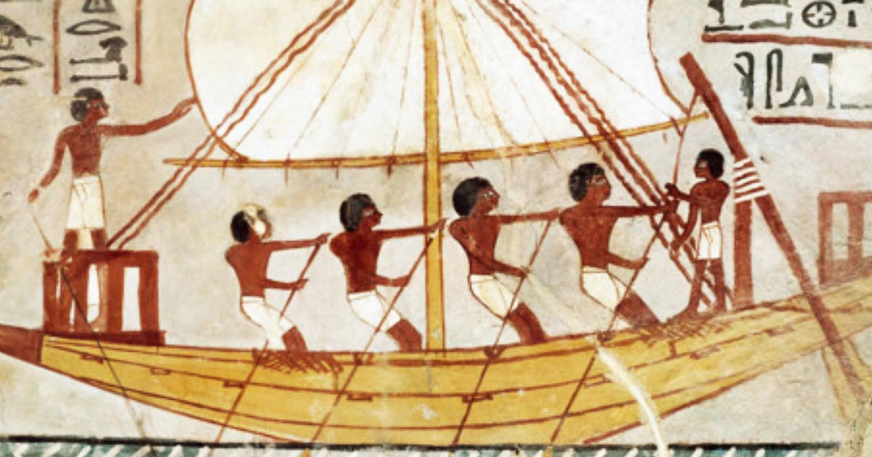
Rete di commerci
LIBANO
legname
Egitto
ARMENIA
ossidiana
MERCI in nave –
Risalire il Nilo fino alla 1° cateratta
NUBIA
avorio
YEMEN
Spezie, mirra
ABISSINIA/ AFGHANISTAN
lapislazzuli
Notes:
La Nubia corrisponde all’attuale Sudan.
Ossidiana: è un vetro vulcanico la cui formazione è dovuta al rapidissimo raffreddamento della lava,

Slide 7
Che cosa significa…
CATERATTA?
Dal greco «kata» (sotto) e «rasso» (precipito)
È un tratto di fiume caratterizzato da rapide e piccolo cascate non navigabili.
La prima cateratta del Nilo è in Egitto, le altre si trovano oggi in Sudan
Notes:
La prima cateratta del Nilo si trova all’altezza di Assuan (Egitto) dove è stata costruita una diga nel 1970 che ha dato origine a un lago artificiale, il lago Nasser.

Slide 8
Il rapporto con gli stranieri
Gli Egizi
Subiscono influenza
Vicino oriente
considerano stranieri
Sinai
sia i Libici (dalla pelle chiara e capelli rossastri), che abitano a occidente sul Mediterraneo
sia i nubiani (dalla pelle scura), che confinano a sud

Slide 9
Produzione agricola straordinaria (più raccolti in un anno)
LIMO
Lavori di canalizzazione
Controllo delle piene (argini/canali)
Divisione del lavoro
Comunità di villaggio
Città-stato
MENES (o Narmer) primo faraone a unificare i regni
ALTO EGITTO
(sud)
BASSO EGITTO
(Nord)
Notes:
In Egitto non si formano città stato come in Mesopotamia, ma ben presto daranno origine a due regni: Alto e Basso Egitto.
Menes è il primo sovrano citato dalle fonti con il titolo di faraone (parola che in origine significava «grande casa» (in riferimento al palazzo reale centro del potere e dell’economia)

Slide 10
Che cosa significa…
Faraone?
in origine significava «grande casa» in riferimento al palazzo reale centro del potere e dell’economia.

Slide 11
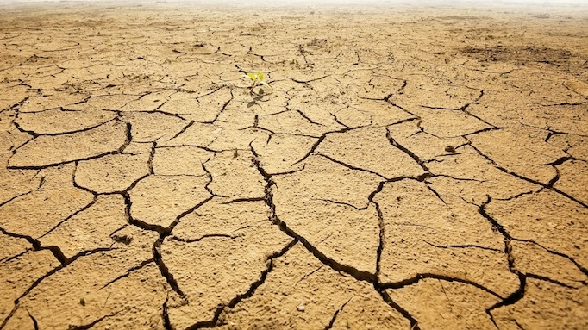
Fattori ambientali portano all’unità
IV-III millennio grave siccità
Favorisce la presa di potere di MENES
carestia
Crisi sociale
Coordinare le attività agricole
Ripristinare il controllo dello stato

Slide 12
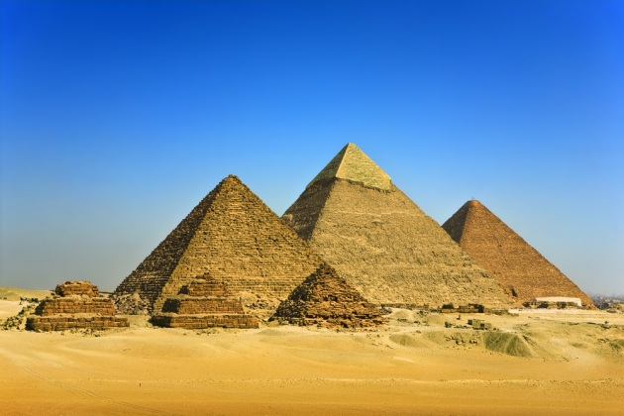
3000 anni di storia e 31 dinastie
Alessandro Magno
Protodinastico
Antico Regno
Medio Regno
Nuovo Regno
Brevi dinastie indigene
3100-2700 a.C.
circa
2700 -2200 a.C. circa
2050 -1750 a.C.
1540 -1070 a.C.
331 a.C.
31 a.C.
525 332 a.C.
1° periodo intermedio
2° periodo intermedio
Egitto
provincia romana
DOMINIO DEI PERSIANI
Notes:
La storia dell’Egitto viene divisa in base alle dinastie.
3° periodo intermedio: 1069 -747 a.C.
In circa 3000 anni di storia regnarono 31 dinastie di faraoni

Slide 13
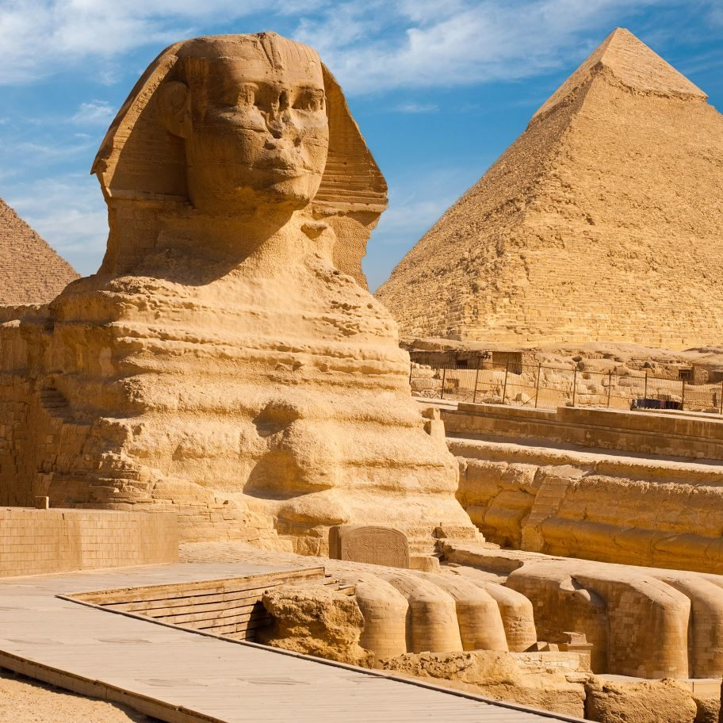
Antico Regno
2700-2200 a.C.
Si definiscono le strutture dell’Antico Egitto
Processo di unificazione 3100-2700 a.C.
Spedizione militare in Nubia (fino alla 1° cateratta)
Menfi (capitale)
Il faraone è considerato l’incarnazione delle divinità
Autorità su tutto il paese
Maestosi monumenti (Piramidi di Giza, Sfinge)
Notes:
Le piramidi richiedevano decine di migliaia di tagliapietre e operai: era possibile costruirle solo per il fortissimo controllo che il potere centrale era in grado di esercitare.

Slide 14
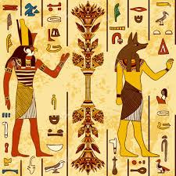
Antico Regno
2700-2200 a.C.
Lo Stato organizzato in distretti
Criteri unitari nell’amministrazione della giustizia
Si diffonde la scrittura geroglifica
Notes:
Il rapporti con il mondo mesopotamico erano più limitati: tuttavia la scrittura geroglifica deve aver risentito degli ideogrammi della Mesopotamia.

Slide 15
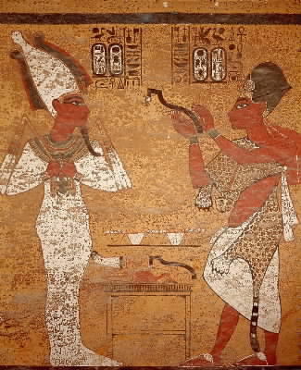
1° periodo intermedio
XXII-XXI secolo a.C.
Politica espansiva
Tebe
EGITTO diviso in principati indipendenti
Apparato statale e amministrativo complesso
Ermopoli
Decentramento del potere
Dinastia di Menfi rovesciata
I nomarchi si ribellano all’autorità del faraone
Notes:
Durante la VII dinastia (secondo lo storico Manetone) si succedettero 70 faraoni in 70 anni (è un’esagerazione ma rende l’idea dell’instabilità.
Tebe ed Ermopoli egemonia locale. I faraoni governano solo Menfi e la regione circostante

Slide 16
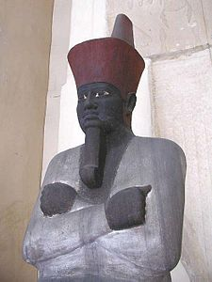
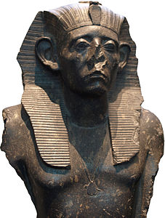
Medio Regno: l’uscita dalla Valle del Nilo
2050-1750 a.C.
riunificazione
Prestigio Faraone
Opere idrauliche di bonifica
Tebe
(capitale)
Prosperità ed espansione
Mettere a coltura nuove terre
Montuhotep
Conquista la NUBIA (sud)
Scambi commerciali con l’area siro-palestinese, Cipro e Creta
Sesostri III
Notes:
La Nubia diventa la terza provincia dell’Egitto, dopo l’alto e il basso Egitto.

Slide 17
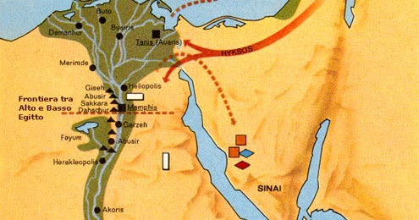
2° periodo intermedio
XVIII-XVI secolo a.C.
popoli asiatici
NORD
In cerca di lavoro
Si infiltrano nella amministrazione
Mutamento etnico
CENTRO
corte arretra verso Tebe (Alto Egitto)
Dinastie resistono (indebolite) SOLO nell’Alto Egitto
…SUD (Regno tebano di Kush)
Notes:
Popoli di origine asiatica si infiltrano nella zona centro settentrionale
Hyksos: principi di paesi stranieri
Aspetti della civiltà: amministrazione, religione, scrittura geroglifica

Slide 18
2° periodo intermedio
XVIII-XVI secolo a.C.
Spinti da Hittiti
gli Hyksos
popoli asiatici (semiti? Indoeuropei?)
AVARIS capitale
Sono militarmente superiori agli egizi
NO
Faraoni tebani Kamose e Amosi li sconfiggono e riunificano il paese
Cavallo e carro da guerra
Fonti: dominatori oppressivi
Assimilano aspetti della civiltà*
Culturalmente inferiori agli egizi
Notes:
Hyksos: («heqau-khasut») principi di paesi stranieri
Fonti discordi sulla loro origine: popolazioni semite dalla Palestina, Hurriti, addirittura Indoeuropei e naturalmente una confederazione di queste tre popolazioni.
Erano popolazioni nomadi spinti in Egitto dall’espansionismo degli Hittiti
Aspetti della civiltà: amministrazione, religione, scrittura geroglifica

Slide 19
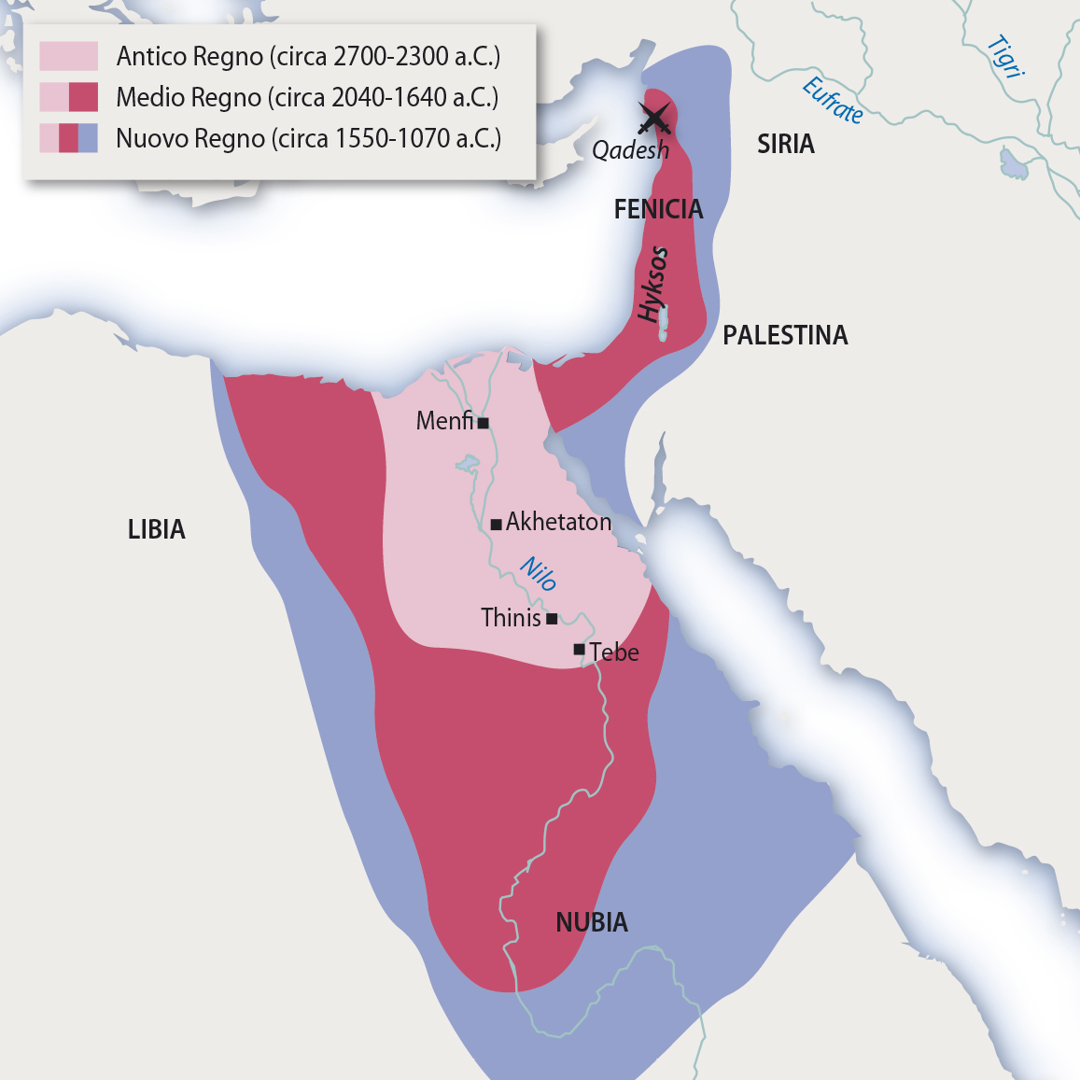
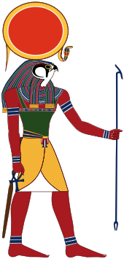
Nuovo regno XVI-XII secolo a.C.
Età del massimo splendore
Siria
Fenicia
Thutmosi III
Egitto diventa una grande potenza militare
Palestina
Cavallo e carro da guerra
Thutmosi I
Il culto di AMON-RA (protettore della XVIII dinastia) viene imposto a tutto il paese
Nubia

Slide 20
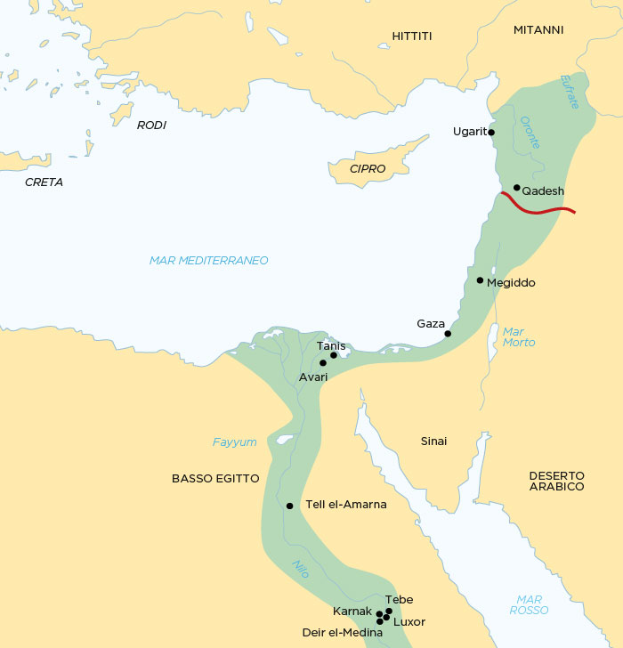
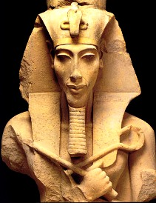
Nuovo regno una breve riforma religiosa
Vuole indebolire il clero tebano
La riforma non si diffuse tra il popolo
Culto del Disco solare ATON
Non fu duratura
Contrasti interni indebolirono l’Egitto
Nuova capitale
AKHETATON
(Tell El-Amarna)
Amenofi IV
(1353-1335)
anche sul piano internazionale
Ekhnaton («gradito ad Aton»)
morte
Culto tradizionale viene ripristinato

Slide 21
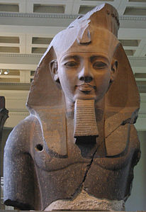
Nuovo regno
HITTITI
LINK
1279 a.C.
Qadesh (SIRIA)
nessun vincitore
Faraoni XIX dinastia spostano la capitale
sfere di influenza egizia ed hittita nell’area medio orientale rimasero immutate
Per controllare meglio i territori siro-palestinesi minacciati dagli Hittiti
Ramses II
Culmine dell’arte e dell’architettura egizia

Slide 22
Il declino dell’Egitto
332 a.C. Macedoni
Alessandro Magno
Movimento migratorio
VI SECOLO Persiani
VIII SECOLO
Assiri
Declino dell’Egitto
Egizi si ritirano nella VALLE DEL NILO, dovendo affrontare…
Lotte intestine
XIII secolo
«Popoli del mare»
(popoli indoeuropei)

Slide 23
Società e cultura dell’Antico Egitto

Slide 24
Che cosa significa…
Geroglifico?
Il termine, usato per indicare il tipo di scrittura impiegato nell’antico Egitto, deriva dal greco:
ieròs (“sacro”) + glypho (“incidere”)
Significa quindi, letteralmente “incisione sacra”

Slide 25
Lingua e scrittura
Incisi su stele
geroglifici
copto
la più antica
simboli decorativi, alcuni ideografici altri fonetici
Alfabeto greco
Segni del demotico
Simboli delle vocali
SCRITTURA
Dipinti su argilla, legno e papiro
ieratica
demotica
«sacerdotale»
«popolare»,
uso quotidiano (quasi stenografico)
dal 700 a.C.
Notes:
Scrittura copta sopravvive ancora oggi nella liturgia della chiesa copta una forma di cristianesimo egiziano ed etiopico.

Slide 26
Che cosa significa….
Politeismo?
Forma di religione (come quella egizia) fondata sul culto di più divinità.
Si contrappone al MONOTEISMO (forma di religione che s basa sull’esistenza di un unico dio, come l’ebraismo, cristianesimo e islamismo)
Diverso ancora l’ENOTEISMO, religione che contempla varie divinità ma che attribuisce a una di esse una sorta di preminenza (come nel caso del dio egizio Aton, il disco solare)

Slide 27
Che cosa significa….
Pàntheon?
Il termine indica l’insieme delle divinità di una religione politeista
dal greco:
pan “tutto” + theòs “dio”

Slide 28
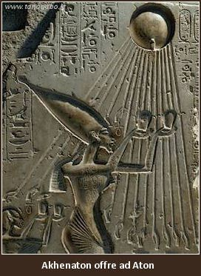
Religione
Unificazione dell’Egitto
ENOTEISTA (non ebbe presa sul popolo)
Armonizzazione dei culti locali
Protettore della dinastia regnante
Sistema politeista
Riforma in senso monoteista?
Amon-Ra (SOLE)
Amenofi IV riforma religiosa ATON

Slide 29
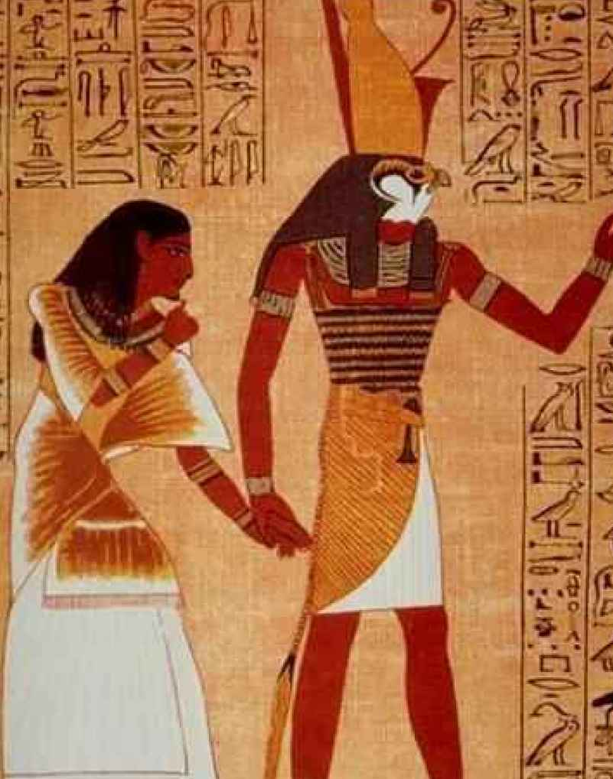
Mito di Osiride, Iside e Horus
Dio dei morti
Osiride
dio del ciclo della vegetazione
Fatto a pezzi da Seth
(volto di cane)
Pezzi ricomposti dalla sorella-moglie Iside
(dea della fecondità e della magia)
Figlio Horus vendicherà il padre uccidendo Seth

Slide 30
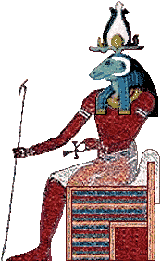
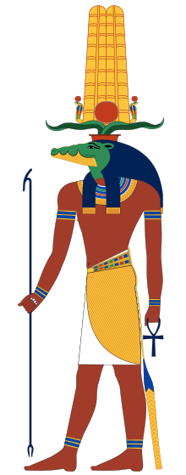
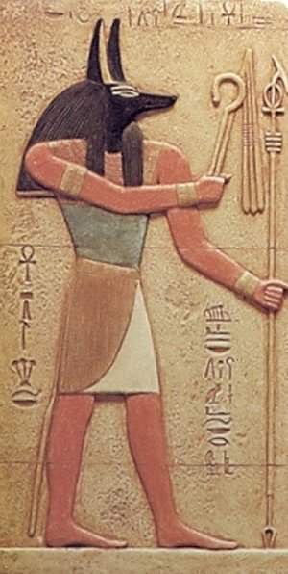
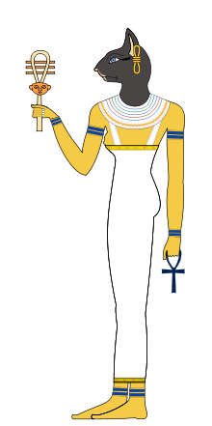
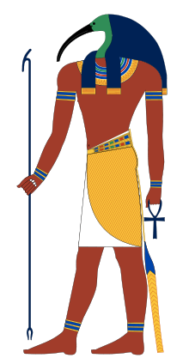
Pantheon egizio
Grande impressione su Greci e Romani che non conobbero il culto degli animali
Divinità zoomorfe
Api (Toro-Nero) La sua forza esprime la benevolenza del cielo
Sobek (Dio-coccodrillo)
Khnum (Dio-ariete) Protettore delle sorgenti del Nilo
Anubi (Dio-sciacallo) Morti
Bastet (Dea- gatto) Dea della gioia e dell’amore)
Thot (Dio-ibis) Protettore degli scribi e delle scienze
Notes:
Coccodrillo: avverte l’arrivo delle piene
Sciacallo: elimina le carogne
Gatto: caccia i roditori dai depositi di cereali…

Slide 31
Il Faraone re-dio
Ordine politico-sociale e
cosmico
maat
Piramide sociale
mantenere
FARAONE
incarna
divinità
Sacerdote supremo
Poteri illimitati
Sudditi, terre e ricchezze sono di sua proprietà
Regime teocratico
Notes:
Faraone era identificato con Horus finché è in vita, e con Osiride nel momento della sua morte

Slide 32
Il Faraone e l’amministrazione dello stato
Figlio Amon-Ra
Potere assoluto
Custode del MAAT (ordine cosmico, politico, sociale)
FARAONE
VISIR
(primo ministro)
SACERDOTI
Amministratore del tesoro
Alto giudice
Sovrintendente agli approvvigionamenti
«apparato burocratico»
Gruppo potente e compatto
Funzionari / Scribi

Slide 33
Il Faraone e l’amministrazione dello stato
Contrasto con il potere del faraone
FARAONE
Celebrano riti nei templi (in tutte le città)
Hanno potere giurisdizionale sul territorio su cui sorge il tempio
Primo sacerdote di AMON (è il più importante)
Sono astronomi, matematici e medici
VISIR
(primo ministro)
SACERDOTI
Funzionari / Scribi

Slide 34
Struttura sociale La base della piramide sociale
FARAONE
VISIR
(primo ministro)
SACERDOTI
Funzionari / Scribi
Gli artigiani, per la loro importanza, venivano compensati anche con la concessione di appezzamenti di terreno
MILITARI
MERCANTI e ARTIGIANI
Sono legati alla terra sulla quale nascono
Vivono in estrema povertà
Devono lavorare gratuitamente per le opere pubbliche (templi, canali, mattoni)
CONTADINI e OPERAI
Propaganda: sudditi fedeli e felici
SCHIAVI (di guerra o per debiti)
Notes:
Gerarchia rigida ma non immutabile (in certi periodi) Funzionari per merito e capacità personali
Contadini hanno condizioni di vita molto dure, nonostante la propaganda li dipinga come felici e sorridenti mentre arano i campi o conducono le greggi. Città di Deir el Medina (vicino Tebe) si possono vedere case piccole e fittamente raggruppate, e il villaggio era cinto di mura per evitare la fuga.
Schiavi: possono sposarsi con i liberi, possedere beni propri ed erano trattati con umanità
PROPRIETÀ PRIVATA della terra esisteva fin dall’Antico Egitto

Slide 35
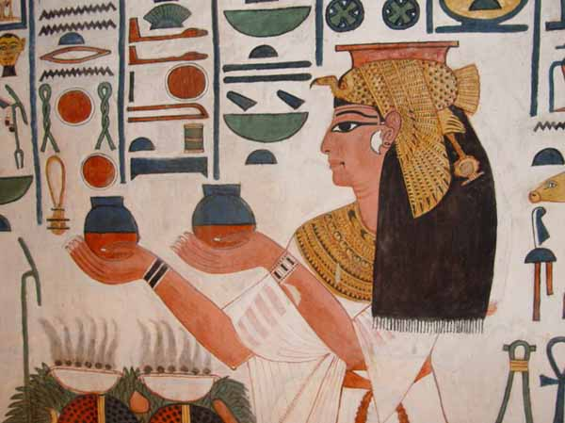
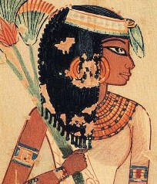
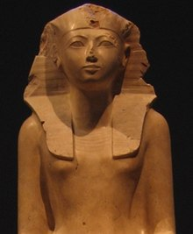
La condizione delle donne
Le donne egiziane avevano uno status simile o identico a quello degli uomini di fronte alla legge
Possedere terreni
Apparire personalmente nei processi o cause legali
Partecipano alla vita economica e lavorativa (non solo in ambito domestico
endogamia
Conservazione del potere in ambito familiare
Nitrocri (faraone)
VI dinastia
Peseshet (medico)
IV dinastia Antico Regno
Hatshepsut (faraone)
XVIII dinastia vedova di Tutmosi II
Notes:
VITA LAVORATIVA: di solito in ambito domestico e amministrativo, ma in alcuni casi hanno accesso a carriere di spicco in ambito sacerdotale
REGINE: seppellite nelle tombe regali dei mariti, alcune regnarono in prima persona; spesso erano sorelle del faraone o una sua parente stretta.
Hatshepsut (si fa ritrarre con la barba da faraone). Compie importanti opere edilizie a Karnak e a Deir el Bahari dove fece erigere il proprio tempio funerario.

Slide 36
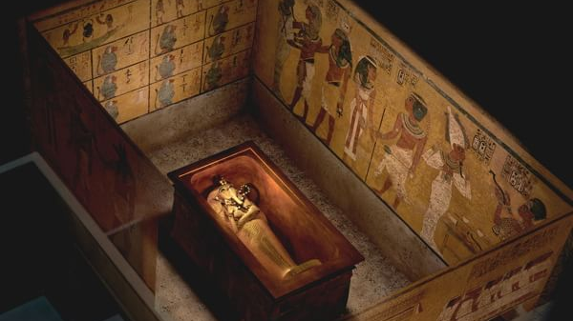
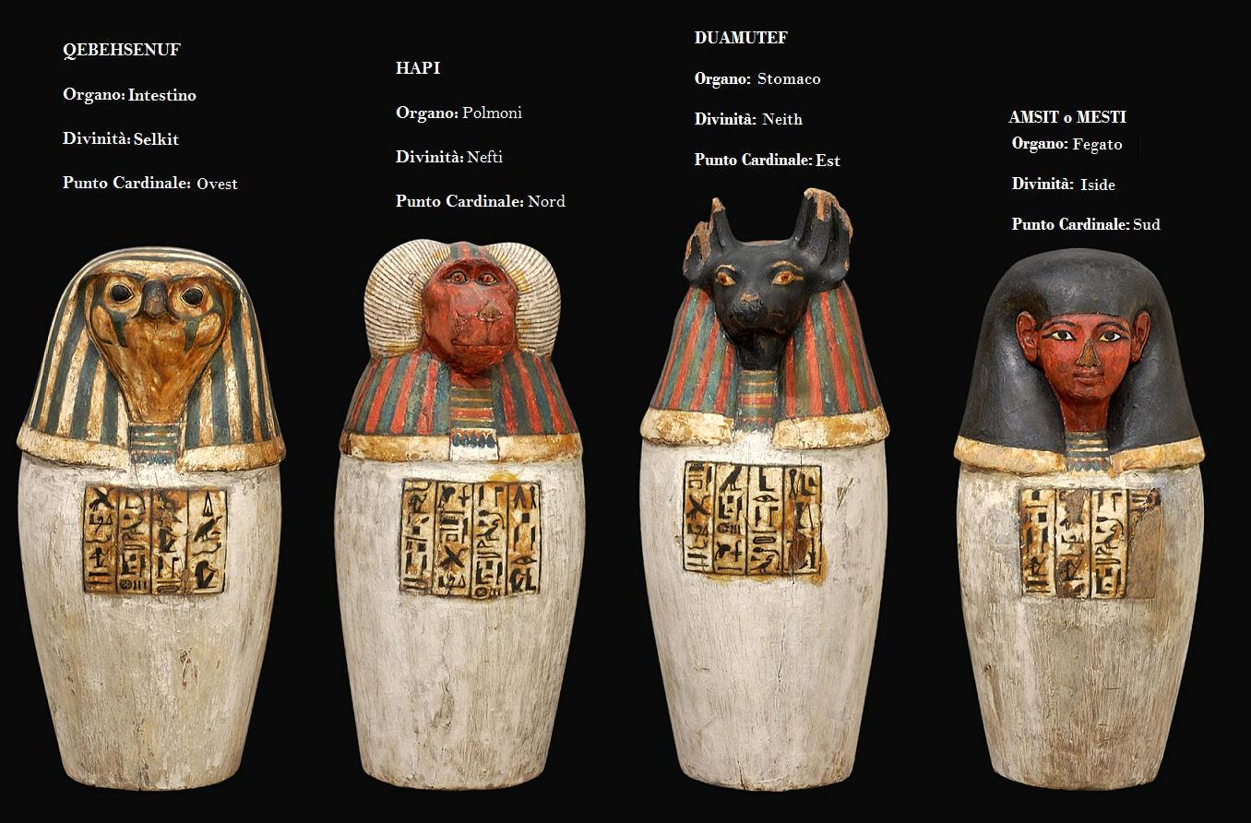
Culto del faraone e usi funerari
Camera sepolcrale (interno della piramide) arredata con sfarzo
Il corpo deve essere ben conservato
Estrazione delle viscere
Corredo funebre
ricchissimo
Imbalsamazione o mummificazione
Bagno in resine e salnitro*
bende
Immortalità
Culto del faraone defunto
Templi al di fuori delle necropoli
Notes:
Camera sepolcrale: Alle pareti erano dipinte o incise scene quotidiane; trascritti testi in geroglifico
Corredo funebre: oggetti, gioielli, mobili che dovevano rallegrare la ita del defunto nell’aldilà
Imbalsamazione
il cuore (centro vitale) veniva lasciato al suo posto
mentre gli altri organi erano deposti in appositi vasi funerari (canopi)
Corpo viene immerso in un bagno di essenza aromatiche e salnitro* (finché fosse disseccato) [* sale dell’acido nitrico]
Mummia avvolta in bende e posta nel sarcofago

Slide 37
Vasi canòpi

Slide 38
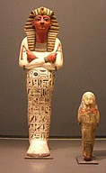
La vita dopo la morte
ANTICO REGNO
FARONE
Ushabti
MEDIO/NUOVO REGNO
Ceti elevati della società
Immortalità
un’evoluzione delle credenze
Diritto di tutti…
coloro che possono permetterselo
Notes:
USHABTI: statuine chiamate a lavorare i campi dell’aldilà al posto del defunto.

Slide 39
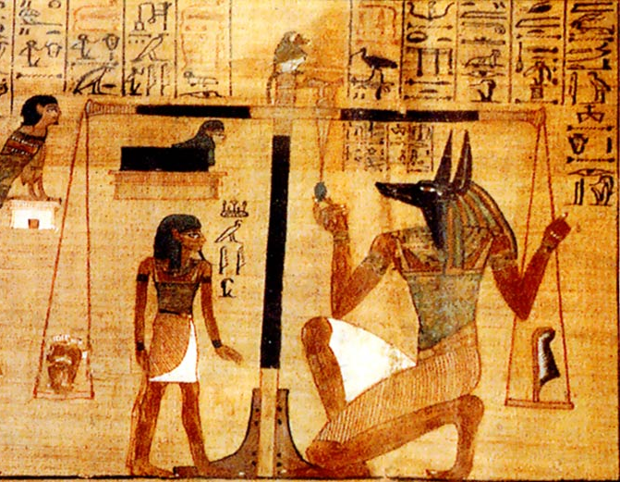
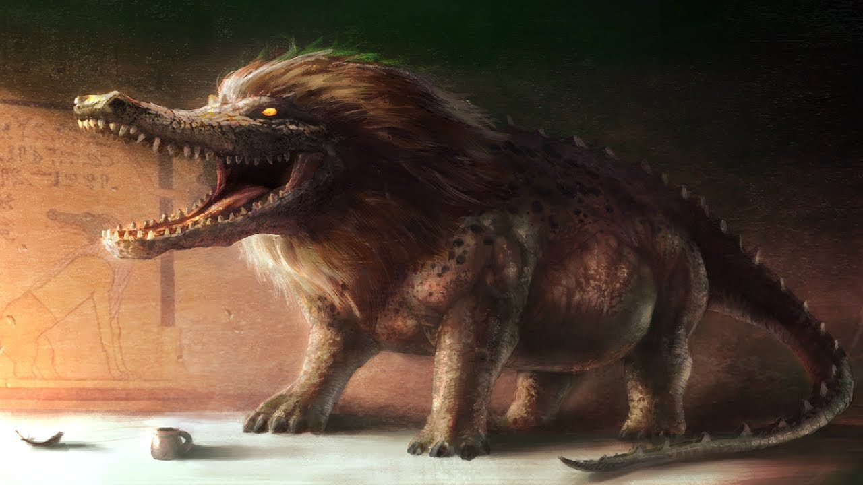
La concezione dell’aldilà
Libro dei morti
Nasce il concetto di bilancia e di giustizia con cui nell’aldilà si valutano meriti personali e colpe
Pesatura del cuore
Oltretomba
Divorati da Ammit
Notes:
Libro dei morti: 200 testi destinati ad accompagnare i morti nell’oltretomba contengono informazioni dettagliate sull’aldilà.
PESATURA DEL CUORE: più leggero di una piuma
OLTRETOMBA: la vita dei defunti «buoni» finiva in un oltretomba immaginato in prima in cielo e poi come una località reale sulla terra.
AMMIT: creatura mitologica egizia con la testa di coccodrillo, la parte anteriore del corpo di leone e la parte posteriore di ippopotamo

Slide 42
Antico Egitto
fine
Corso di Storia 1
Periplus, Zanichelli

